Slide 1
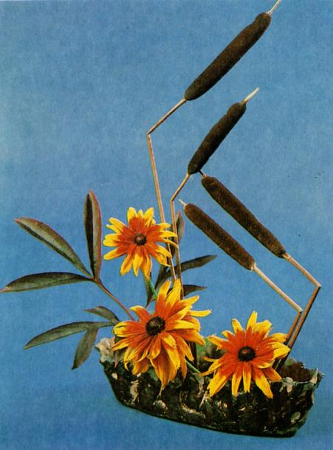
Составление букетов 2 часть
Автор: Николаева Ольга Ивановна
педагог дополнительного образования
ГБОУ СОШ № 138

Slide 2
Букет из цветов одного вида

Slide 3
Букеты из цветов двух и более видов

Slide 4
Композиция из одного цветка

Slide 5
Начало оформления букета – обозначить форму и величину

Slide 6
Заполнение пространства между ориентирами

Slide 7
Масштаб, пропорции

Slide 8
Вазы

Slide 9
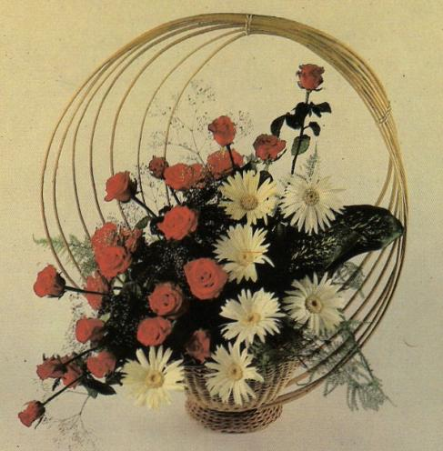
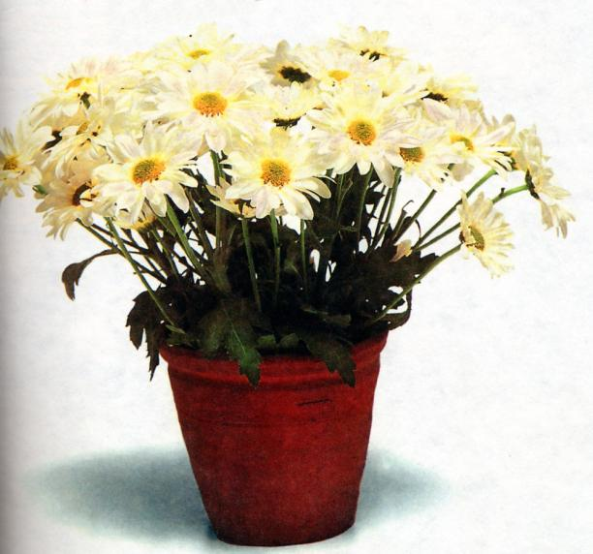

Slide 10
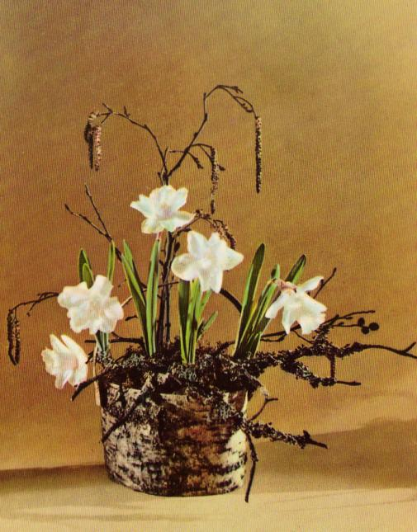
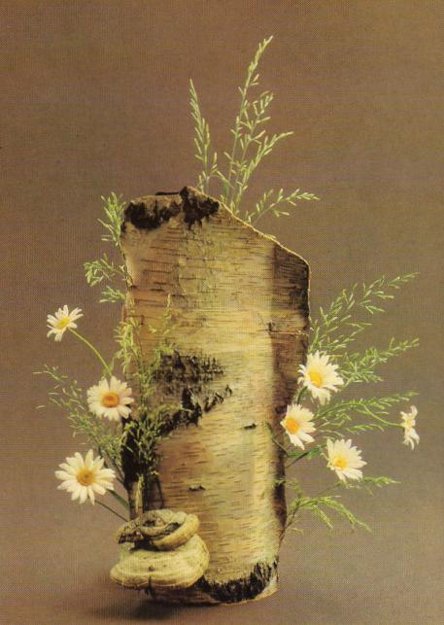

Slide 11
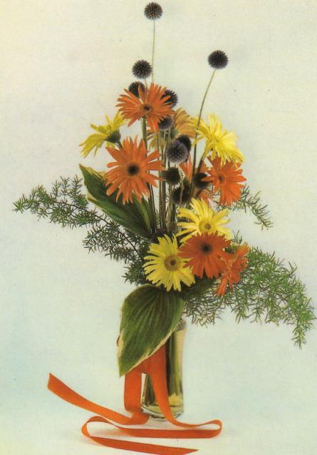
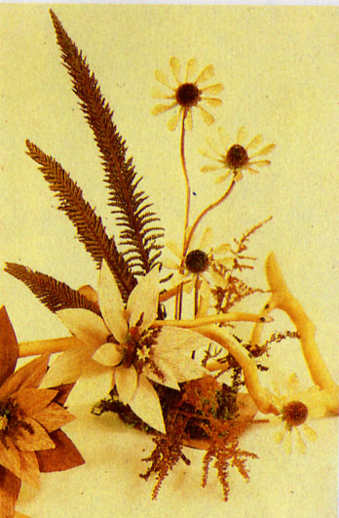

Slide 12
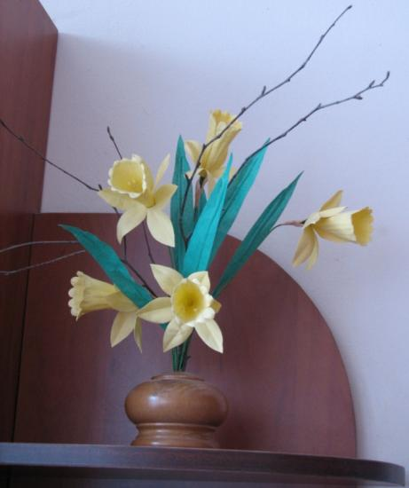
Спасибо за внимание!

